Slide 1
Tourismus und Arbeiten – Beispiel: Vorland im Osten und im Südosten

Slide 2
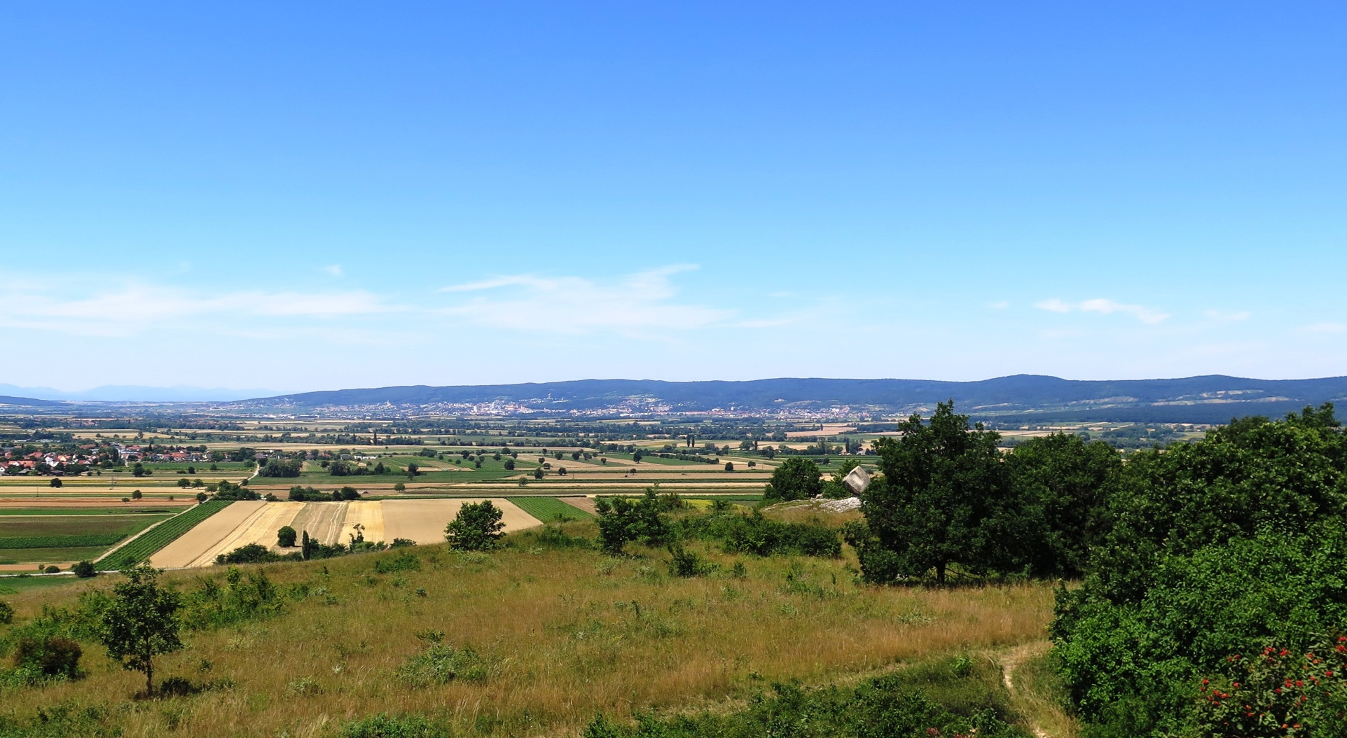
Eisenstadt
Leithagebirge
Das Vorland im Osten
Das Vorland im Osten wird durch das Leithagebirge vom Wiener Becken getrennt. Am Fuße des Leithagebirges liegt die Landeshauptstadt des Burgenlandes, Eisenstadt.

Slide 3
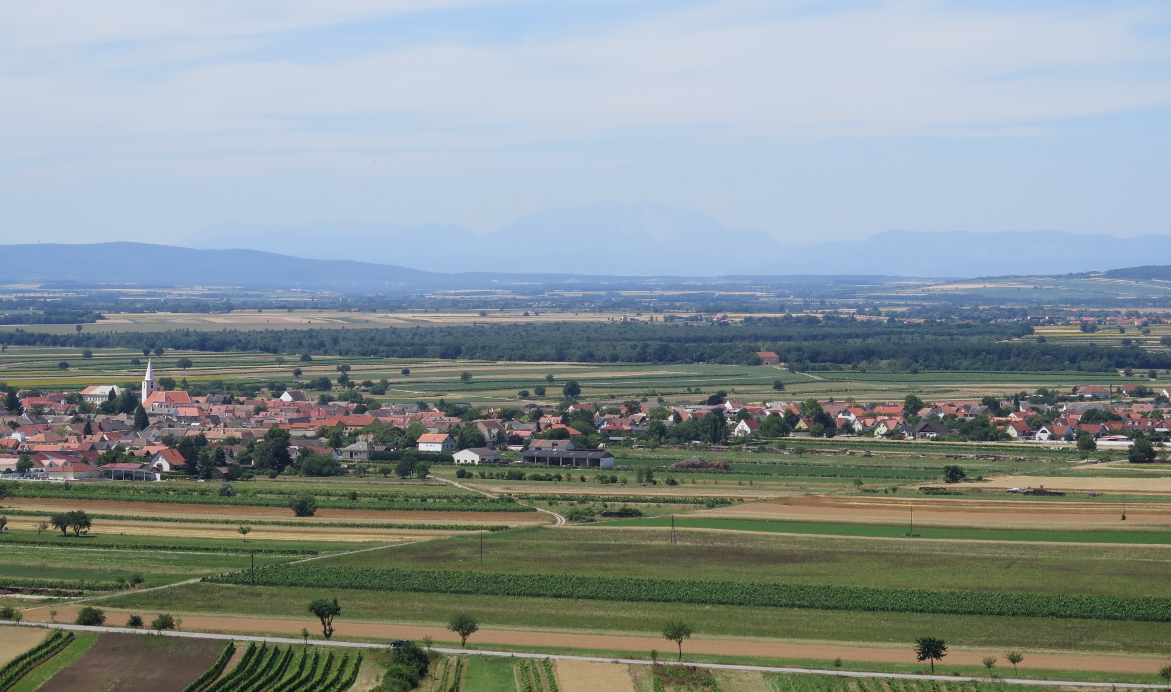
Alpen
Das Vorland im Osten ‒ östlich der Alpen
Diese Großlandschaft liegt im Nordburgenland und im Mittelburgenland. Vor Millionen Jahren war hier ein Meer. Die Kalkschalen von Tieren lagerten sich ab und es bildete sich Kalksandstein.

Slide 4
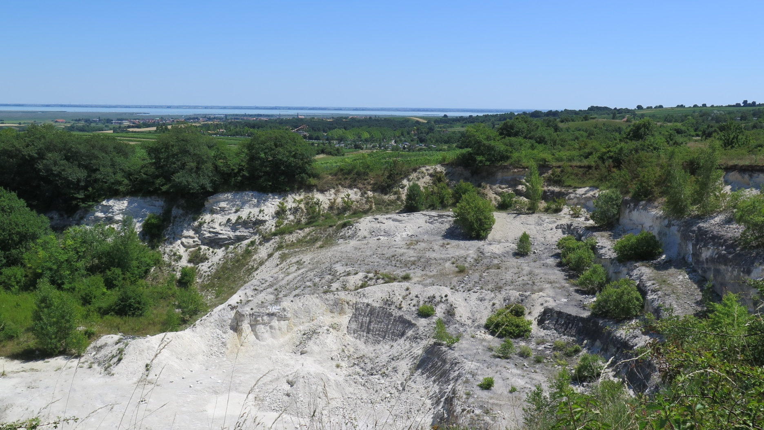
Neusiedler See
Kalksandstein
Steinbruch Sankt Margarethen und Neusiedler See
Baumaterial aus dem Sankt Margarethener Steinbruch wurde schon von den Römern, ab dem Mittelalter beim Bau des Wiener Stephansdoms und später für Gebäude der Wiener Ringstraße verwendet. Heute wird der Steinbruch im Sommer für Opernaufführungen genützt und ist eine wichtige Tourismuseinrichtung.

Slide 5
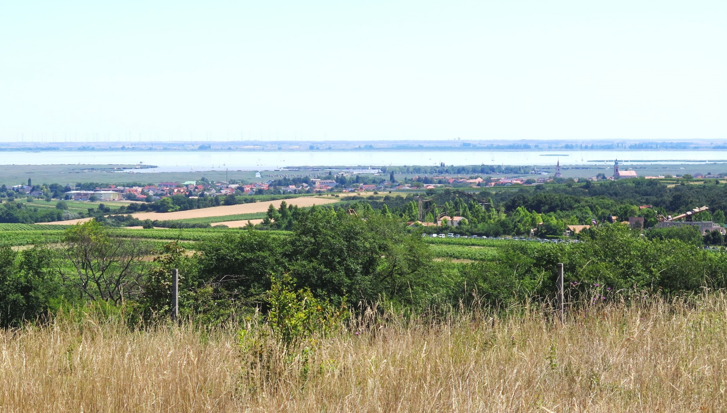
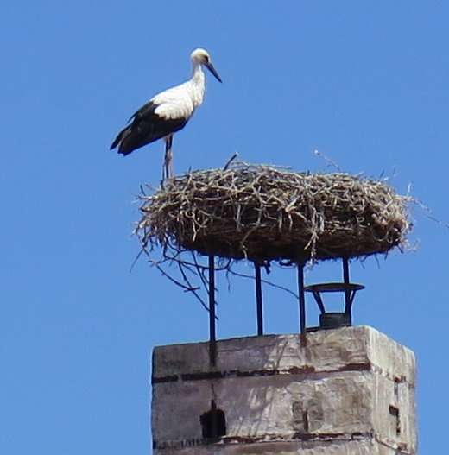
Schilfgürtel
Rust
Neusiedler See – Rust
Rund um den Neusiedler See, besonders im Schilfgürtel, leben sehr viele verschiedene Vogelarten. Die alte Stadt Rust ist für die auf den Schornsteinen nistenden Störche berühmt.

Slide 6
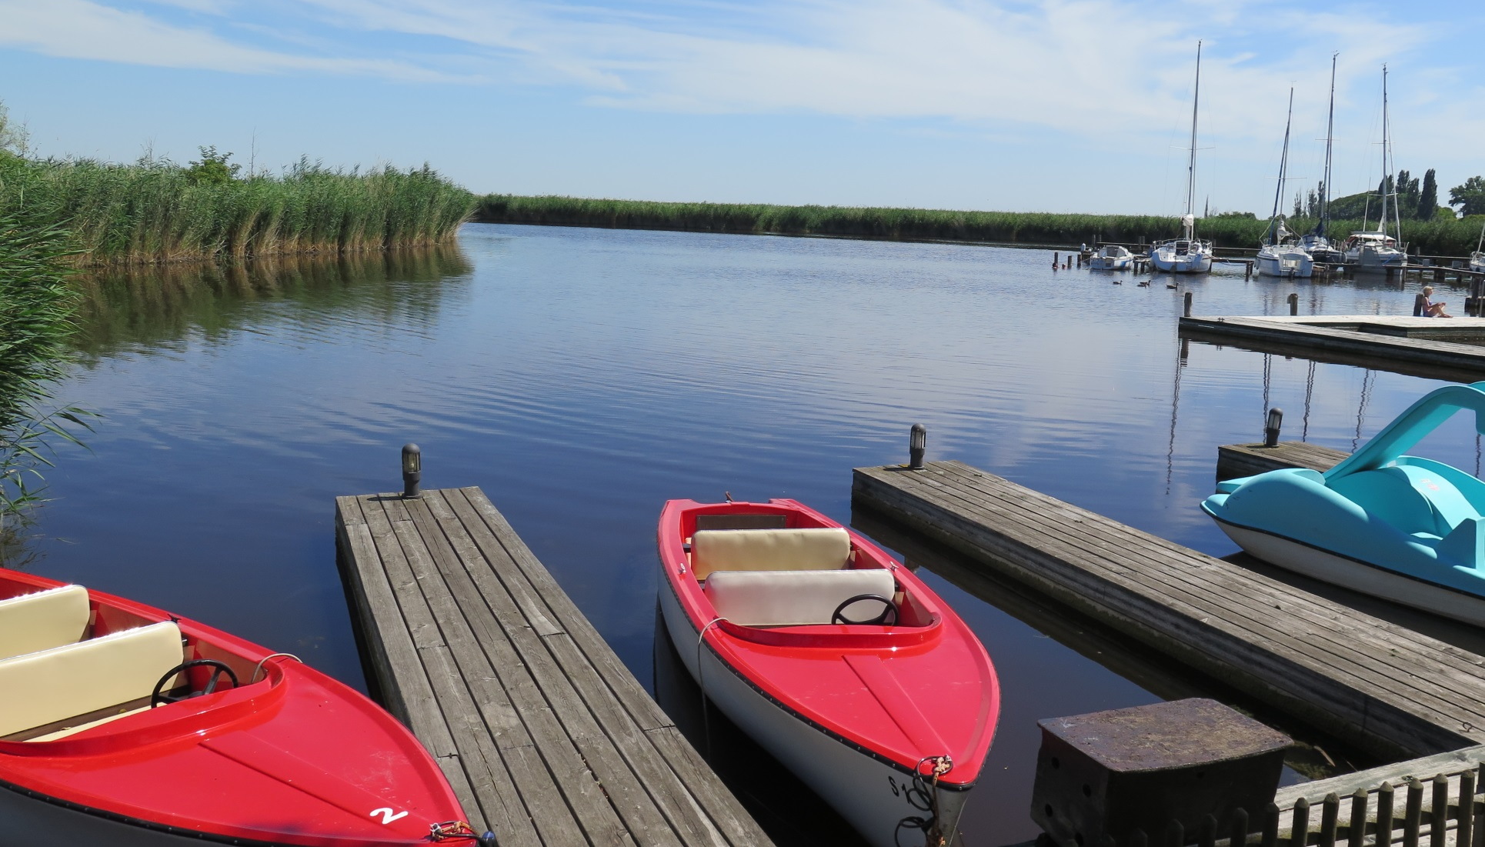
Neusieder See ‒ ein Steppensee
Der Neusiedler See ist ein Steppensee: Er ist nur an wenigen Stellen tiefer als 1,8 Meter. Die Kulturlandschaft des Neusiedler Sees in Österreich und Ungarn gehört zum UNESCO-Welterbe.

Slide 7
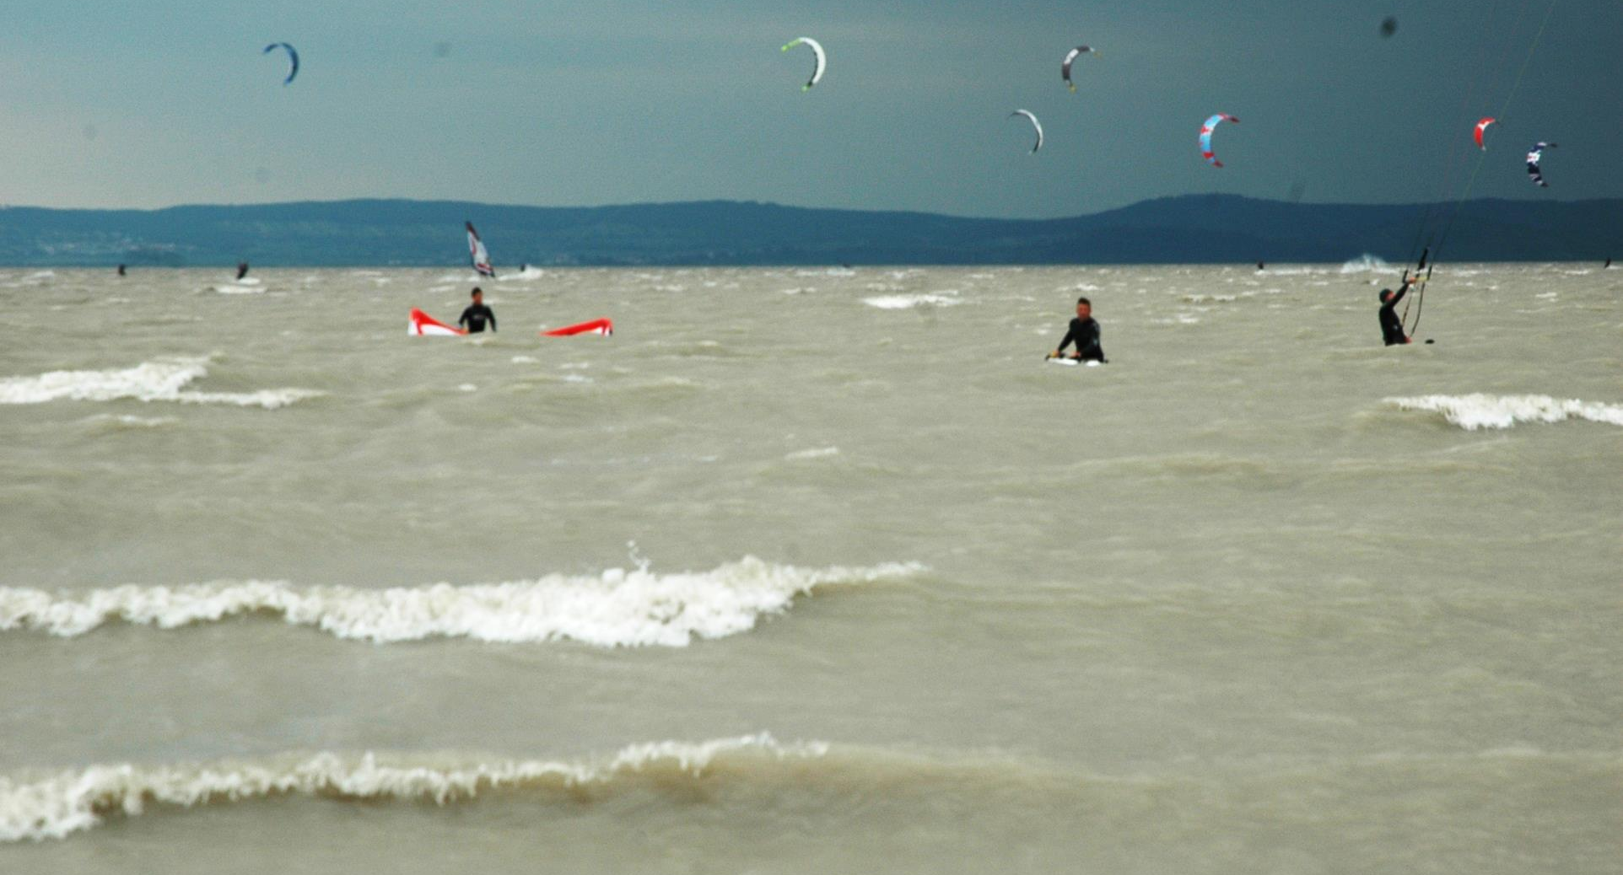
Wassersport am Neusiedler See
Der Neusiedler See zieht viele Touristinnen und Touristen auch aus dem nahen Wien an und wird daher oft scherzhaft „Meer der Wiener“ genannt. Besonders beliebt ist der See bei Kite-Surfern und Seglern wegen seiner guten Windverhältnisse.

Slide 8
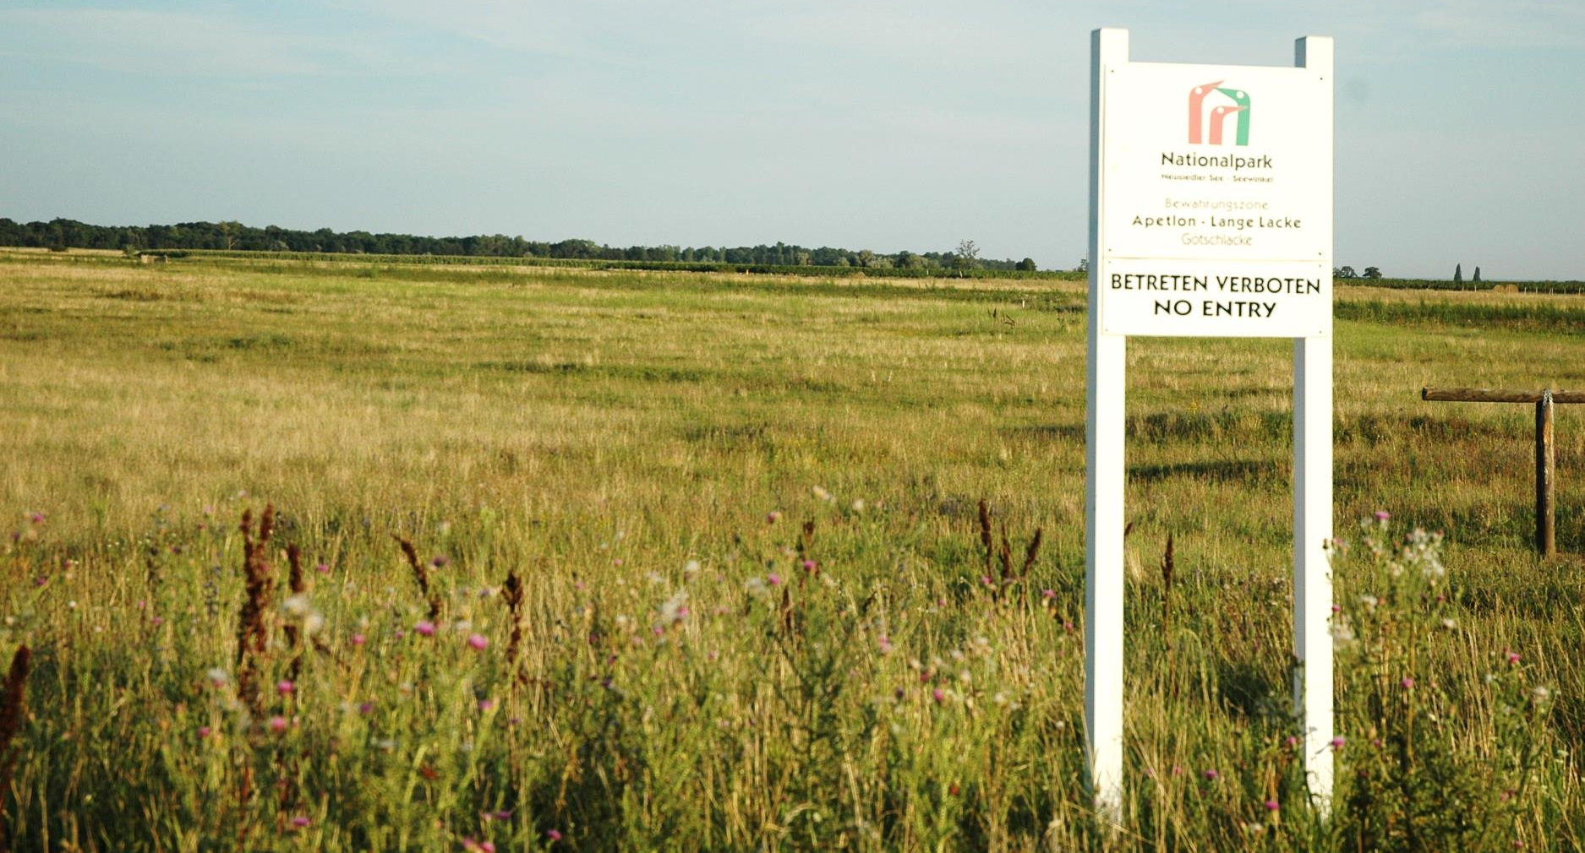
Nationalpark Neusiedler See - Seewinkel
Der Seewinkel liegt zwischen dem Neusiedler See und der österreichischen Staatsgrenze zu Ungarn. Dieses Gebiet ist wegen seiner seltenen Tierarten und Pflanzenarten besonders wertvoll.

Slide 9

Das Logo des Nationalparks
Nationalparks wie dieser sind wichtige Rückzugsgebiete für Tiere und Pflanzen. Durch den strengen Schutz können sich viele seltene und vom Aussterben bedrohte Arten dort vermehren.

Slide 10
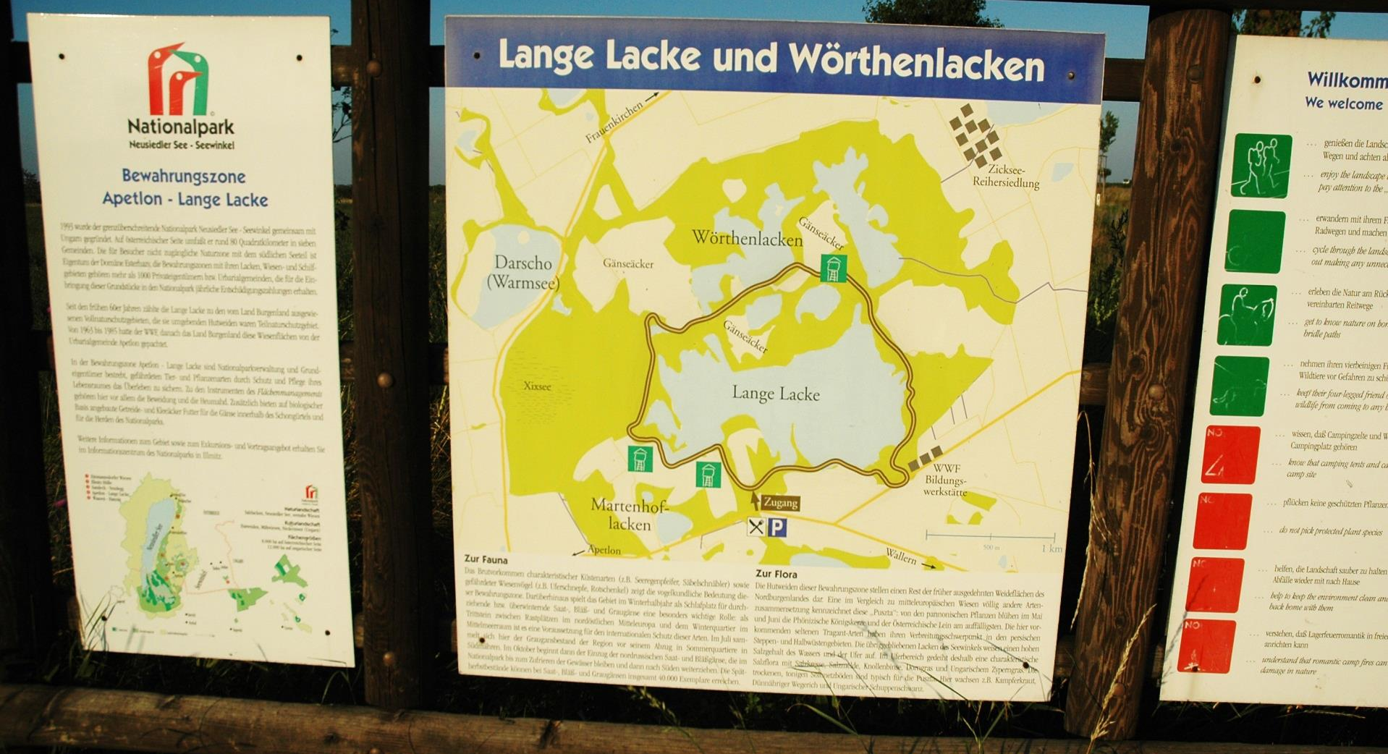
Nationalpark: Informationstafeln und Besucherleitsystem
Die meisten Gebiete des Nationalparks dürfen von Menschen betreten werden. Es gibt jedoch ein eigenes Wegenetz, bestimmte Verhaltensregeln und Infotafeln für die Besucherinnen und Besucher.

Slide 11
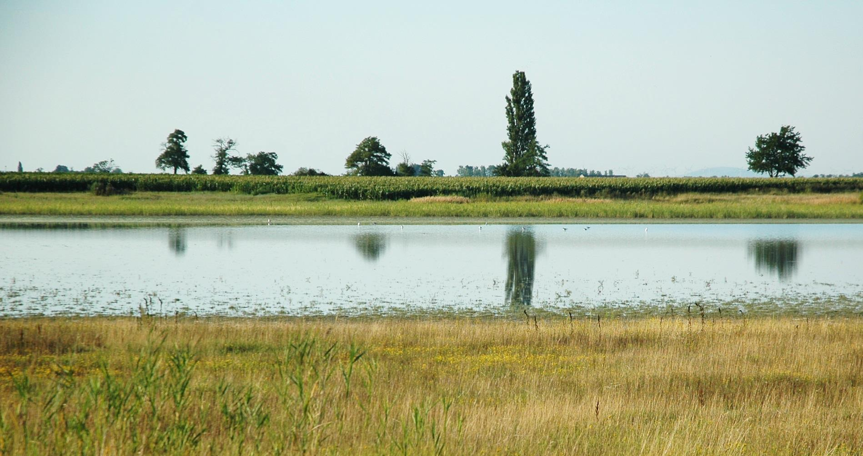
Lacken im Nationalpark Neusiedler See - Seewinkel
Die kleinen Seen im Nationalpark werden Lacken genannt. Auch sie sind wichtige Rückzugsgebiete von Vögeln. Diese bleiben entweder das gesamte Jahr hier oder nur auf der Durchreise nach Süden.

Slide 12
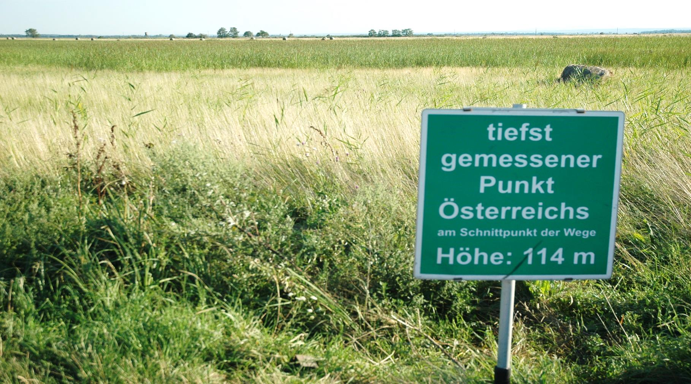
Tiefster Punkt Österreichs
Bei Apetlon im Vorland im Osten befindet sich der tiefste gemessene Punkt Österreichs. Die Landschaft ist hier eben und daher landwirtschaftlich besonders leicht mit Maschinen nutzbar.

Slide 13
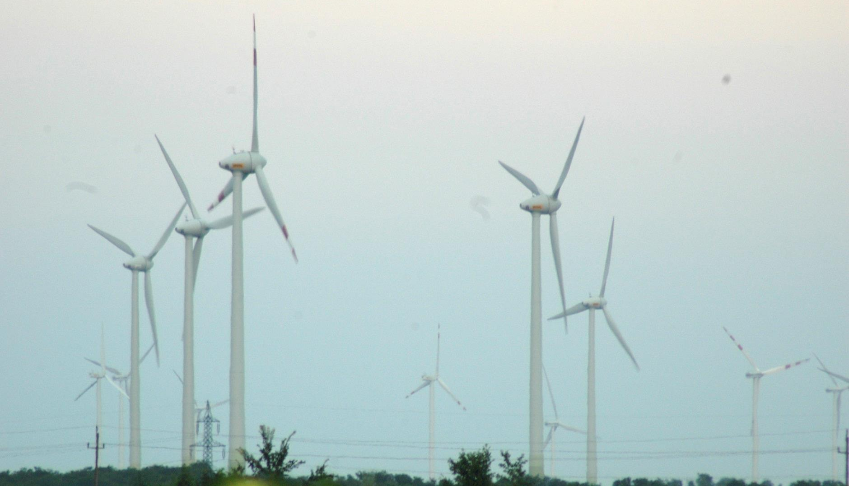
Windpark im Vorland im Osten: Klimaschutz oder Landschaftsschutz?
Aufgrund der Lage und der ebenen Landschaft sind die Winde hier für die Windenergie nutzbar. Erneuerbare Energie ist zwar gut für das Klima, doch vielen Menschen gefallen die Windräder nicht.

Slide 14
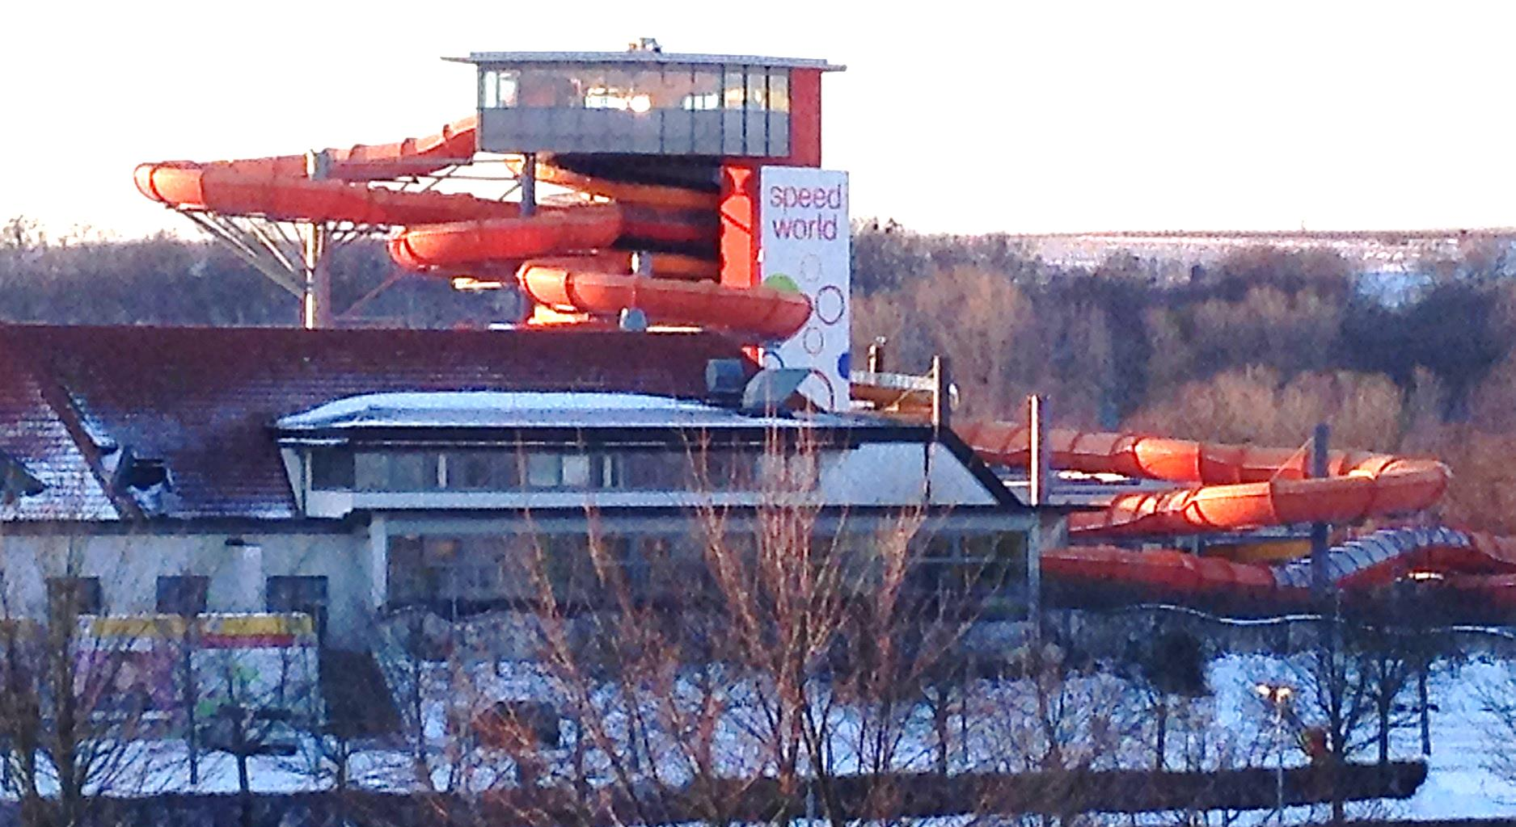
Therme Lutzmannsburg
In den Vorländern im Osten und Südosten gibt es viele Thermalbäder. Thermalquellen werden auf diese Weise für den Tourismus genutzt. Damit werden Arbeitsplätze geschaffen.

Slide 15
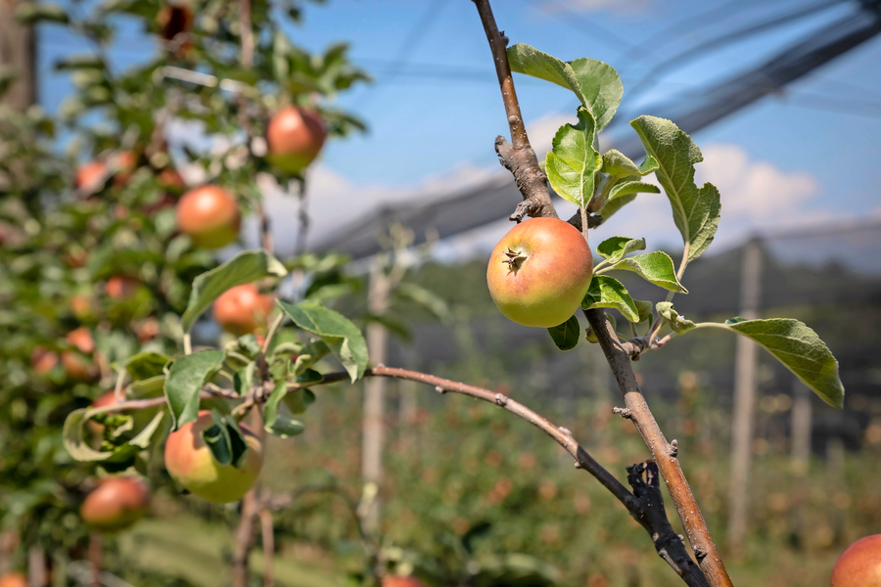
Vorland im Südosten – oststeirisches Hügelland
Das milde Klima und die fruchtbaren Böden begünstigen den Obstbau. Zum Schutz vor Hagel sind die Obstplantagen oft mit Netzen gesichert.

Slide 16
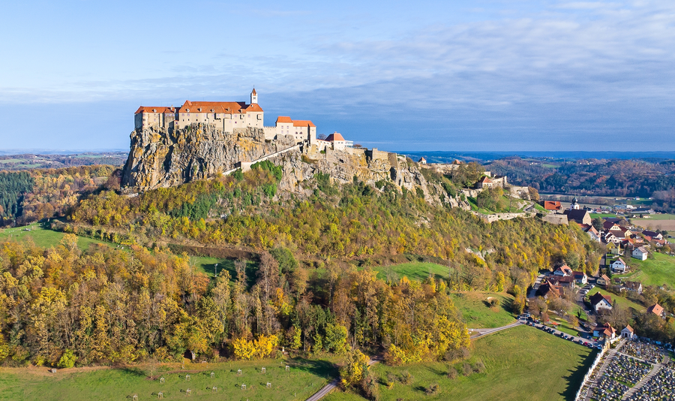
Die Riegersburg auf einem ehemaligen Vulkan
Auch in Österreich gab es Vulkane, die aber längst erloschen sind. Die Riegersburg im oststeirischen Hügelland wurde auf einem ehemaligen Vulkankegel erbaut.

Slide 17
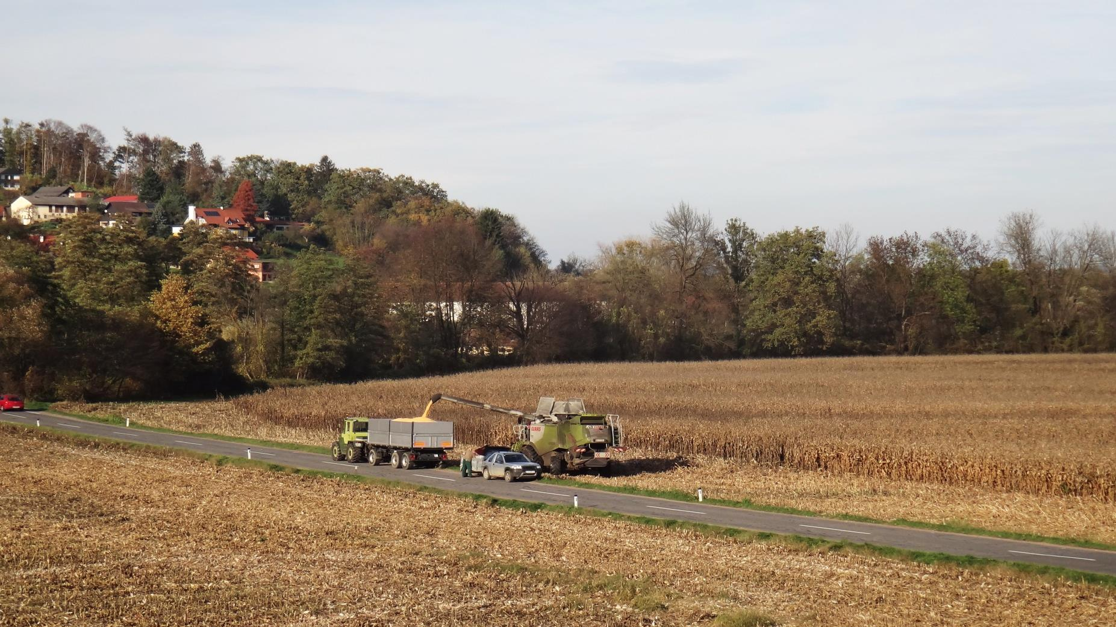
Maisernte im Vorland im Südosten
Hier wird intensive und mechanisierte Landwirtschaft betrieben. Der geerntete Mais wird entweder in der Schweinemast verfüttert oder in der Lebensmittelindustrie weiter verarbeitet.

Slide 18
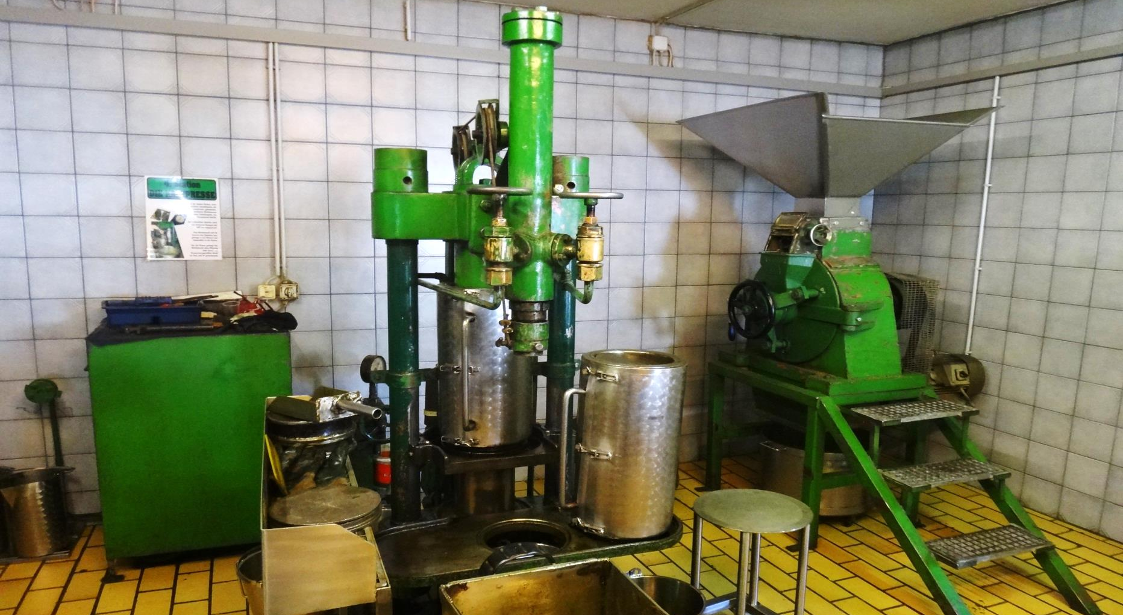
Ölpresse
Das Vorland im Südosten ist auch für den Kürbisanbau bekannt. Die getrockneten, gerösteten Kürbiskerne werden gepresst. So wird das wertvolle Kürbiskernöl gewonnen.

Slide 19
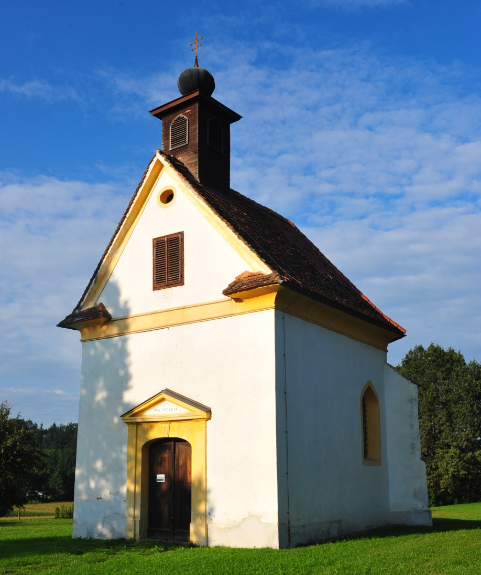
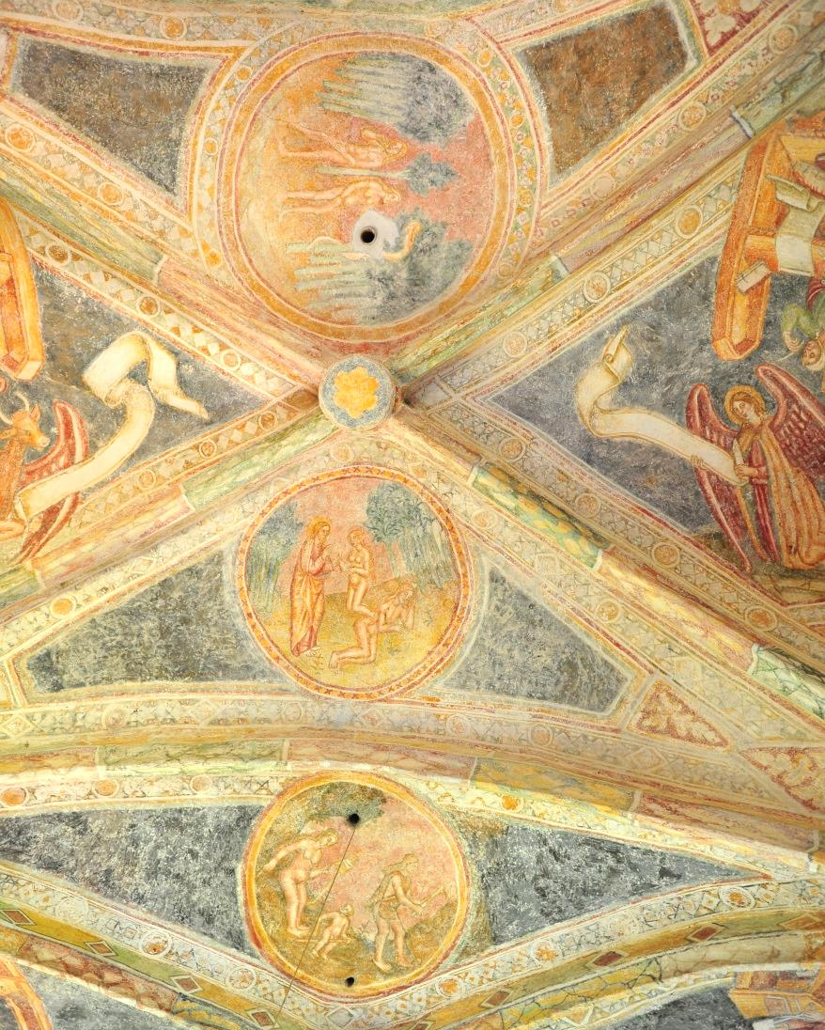
Kapelle St. Veit in Altenmarkt bei Eibiswald
Im Vorland im Südosten befinden sich viele wertvolle historische und kulturelle Sehenswürdigkeiten; so wie diese jahrhundertealte Kapelle.

Slide 20
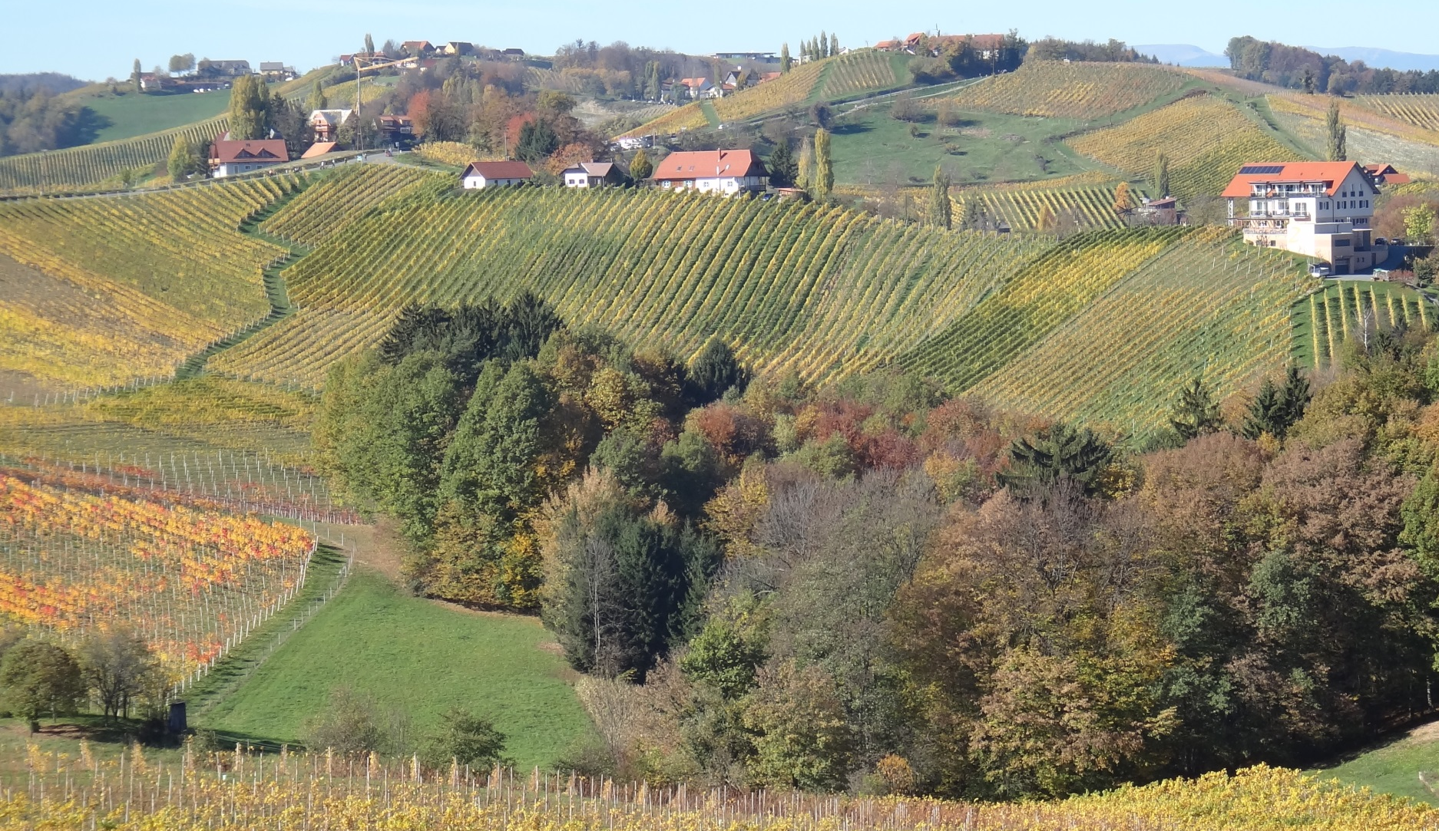
Riedellandschaft im Vorland im Südosten
Langgestreckte Hügel bilden das Riedelland in der Südweststeiermark. Dieses eignet sich hervorragend für den Weinbau. Der Weinbau ist ein wichtiger Wirtschaftsfaktor in dieser Region.

Slide 21
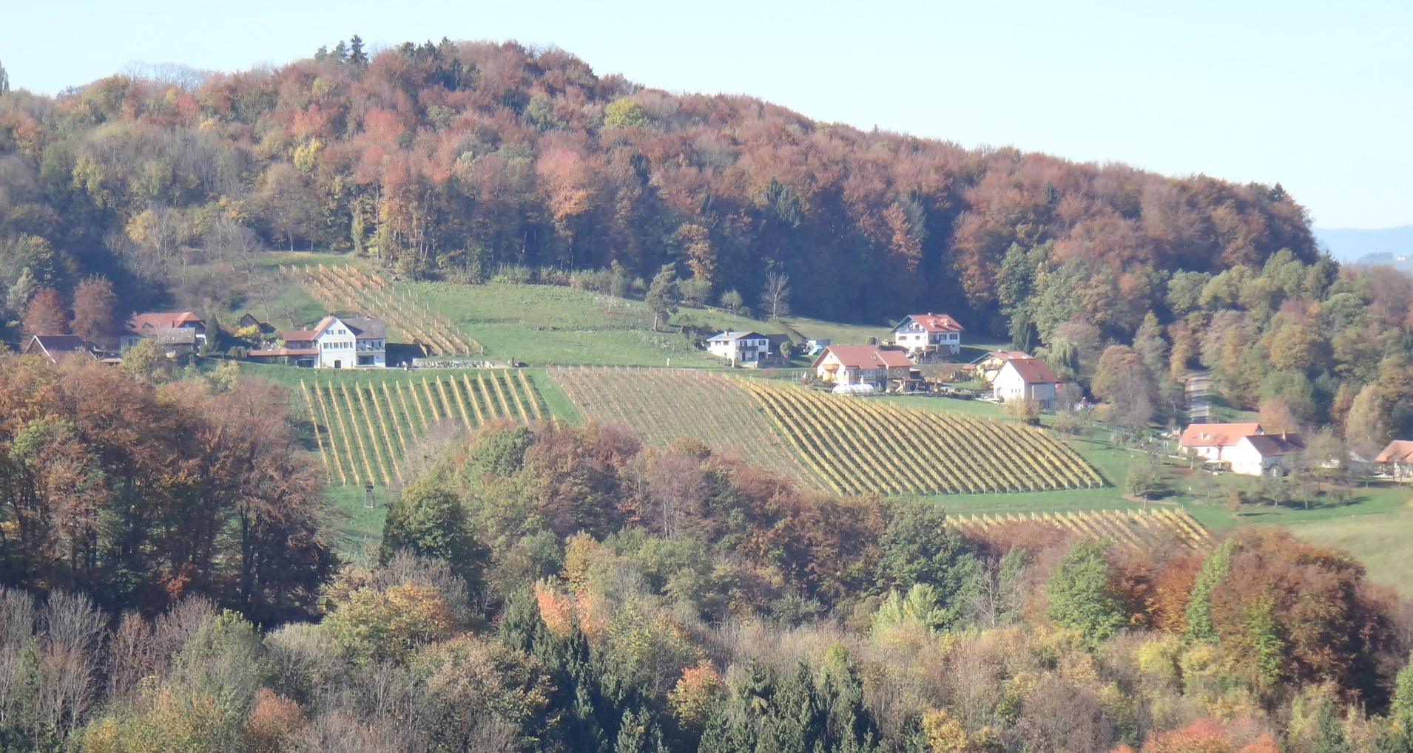
Hügelland an der Grenze zu Slowenien
Dieses Gebiet war vor einigen Jahrzehnten durch die Lage an der Grenze zum ehemaligen Jugoslawien strukturschwach. Mit der Unabhängigkeit Sloweniens, Marketing und Qualität haben viele engagierte Menschen eine beliebte Region für den Tourismus gestaltet.

Slide 22
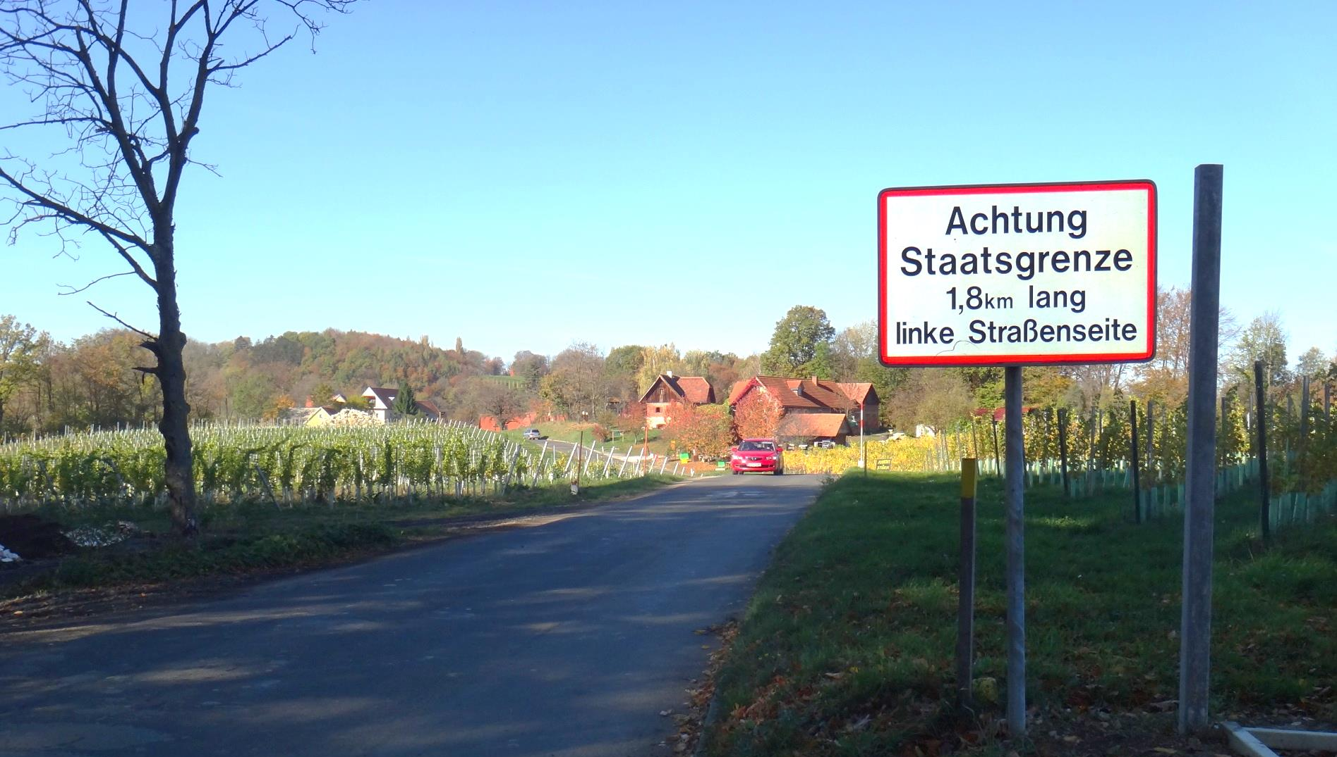
Im Süden des Vorlands im Südosten
Das Vorland im Südosten endet im Süden an der Staatsgrenze zu Slowenien. Im Herbst besuchen besonders viele Menschen dieses Gebiet, machen Wanderungen und erfreuen sich an den landwirtschaftlichen Produkten.

Slide 23


Vorland im Osten
Offizieller Slogan Neusiedler See:
Viel zu schön, um still zu sitzen
Vorland im Südosten
Offizieller Slogan Südsteirische Weinstraße:
Eine Augenweide mit klarem Genussversprechen
Vergleiche das Vorland im Osten mit dem Vorland im Südosten. Untersuche die Landschaft und die wirtschaftliche Nutzung. Formuliere für beide Vorländer selbst einen passenden Slogan.
Vergleicht eure Slogans und diskutiert sie in der Klasse. Stimmt danach darüber ab, mit welchem Slogan ihr werben würdet.

Slide 24
Impressum
© Österreichischer Bundesverlag Schulbuch GmbH & Co. KG, Wien 2025
Autor und Bildrechte wenn nicht anders angegeben: Christian Fridrich, Großweikersdorf;
Folien 2 bis 6: Gabriela Swoboda-Asmera, Wien ; Folien 15: DeepGreen / Shutterstock; Folie 16: JimmyLung / Getty Images - iStockphoto
Folie 23 / Slogans:
https://www.neusiedlersee.com/erleben/sport-freizeit; https://www.steiermark.com/de/Suedsteiermark/Region/Wein-Themenstrassen/Suedsteirische-Weinstrasse
Alle Rechte vorbehalten.
www.oebv.at
Das Werk und seine Teile sind urheberrechtlich geschützt. Der Verlag gewährt das Recht des Downloads und des Einsatzes im Unterricht. Das Herauslösen, Kopieren und Bearbeiten von Daten jeder Art ist untersagt. Das Ausdrucken und Anfertigen von Kopien ist ausschließlich für den eigenen Unterrichts-gebrauch gestattet. Urhebervermerke, Seriennummern sowie sonstige der Programmidentifikation dienende Merkmale dürfen nicht entfernt oder geändert werden. Weder das Werk noch seine Teile dürfen in ein Netzwerk gestellt oder über das Internet weiter verbreitet oder veräußert werden.
Jede Nutzung in anderen als den genannten Fällen bedarf der vorherigen schriftlichen Einwilligung des Verlages.
Hinweise zum Einsatz
Die Bildergalerie bezieht sich auf das Thema
„Tourismus und Arbeiten – Beispiel: Vorland im Osten und Südosten“ auf den Seiten 26 und 27 im Schulbuch unterwegs 3.
Sie kann als Einstieg dienen.
Wir wünschen Ihnen einen erfolgreichen Unterricht!

